Slide 1
Methoden zur Kreuzvalidierung
Alexander Pilz & Thomas Kujawa

Slide 2
Grundlagen
In der Statistik werden Modelle an unterschiedlichste Sachverhalte angepasst
  Diese Modelle enthalten Parameter, welche „eingestellt“ werden müssen
  Um die Güte eines Modells zu bewerten gibt es verschiedene Methoden, z.B. die Kreuzvalidierung

Slide 3
Konzept
Grundsätzlich arbeitet die Kreuzvalidierung in drei Schritten:
  1) Zufälliges Aufteilen der Observationen in zwei disjunkte Mengen
  2) Eine Teilmenge wird zum Trainieren des Modells verwendet und die Andere zum Testen
  3) Ableiten von Kennzahlen zur Bewertung des trainierten Modells
    mean-squared-error, root mean squared error, median absolute deviation

Slide 4
Hold-Out Methode
rudimentärste Form der Kreuzvalidierung
  Observationen werden in zwei disjunkte Mengen geteilt (60:40 oder 80:20)
  Größere Teilmenge wird zum Trainieren und die kleinere zum Testen benutzt
  Hier werden nicht alle Observationen zum Trainieren und Testen benutzt (Informationsverlust)
  Zerlegung in Mengen erfolgt zufällig (starker Selection Bias)

Slide 5
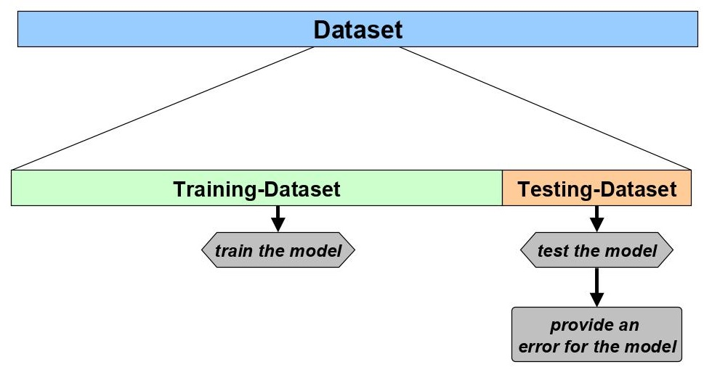

Slide 6
Spezialfall Machine Learning
Möchte man im Kontext von Machine Learning Kreuzvalidierungen durchführen müssen zusätzliche Parameter beachtet werden
  Diese Hyper-Parameter beeinflussen, wie das Modell „lernt“
  Die Observationen zum Trainieren des Modells werden ein weiteres Mal geteilt
    Die so entstandene Teilmenge wird zum einstellen der Hyperparameter genutzt

Slide 7
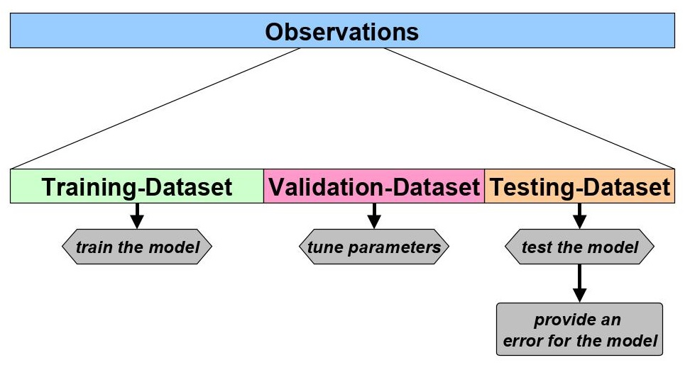

Slide 8
K-Fold Methode
Iterative Erweiterung der Hold-Out Methode
  Observationen werden zufällig in k disjunkte Mengen geteilt (k kann beliebig gewählt werden, muss aber >= 2 sein)
    Häufig wird die 5-fold oder 10-fold Variante verwendet
  Die Teilmengen werden iterativ durchlaufen und jeweils einmal zum Testen und k-1 mal zum Trainieren des Modells verwendet
    So wird ein Informationsverlust vermieden und der Selection Bias reduziert
    Rechenaufwand hängt von k ab

Slide 9
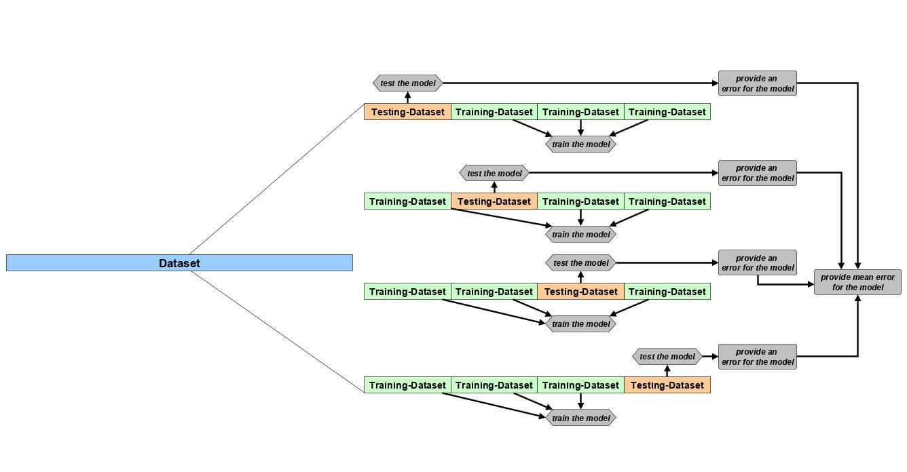

Slide 10
Spezialfälle der k-Fold Methode
Wiederholte k-Fold Methode
  Hier wird die Kreuzvalidierung n mal wiederholt und liefert nicht k sondern n x k Kennzahlen
    Da die Observationen bei jeder Wiederholung anders zufällig geteilt werden kann der Selection Bias weiter reduziert werden

Slide 11
Spezialfälle der k-Fold Methode
Stra­ti­fi­zie­rte k-Fold Methode
  Wird beim Verarbeiten von klassifizierten Observationen verwendet
    Um zu vermeiden das bestimmte Klassen nicht zum Trainieren oder zum Testen verwendet werden, werden die Observationen zunächst in die Klassen aufgeteilt
    Jede Klasse wird nun in k Mengen geteilt und stellt jeweils eine Teilmenge zum Trainieren und die übrigen zum Testen des Modells zur Verfügung
      Die Verteilung des Klassen ist nun in jeder Teilmenge gleich

Slide 12
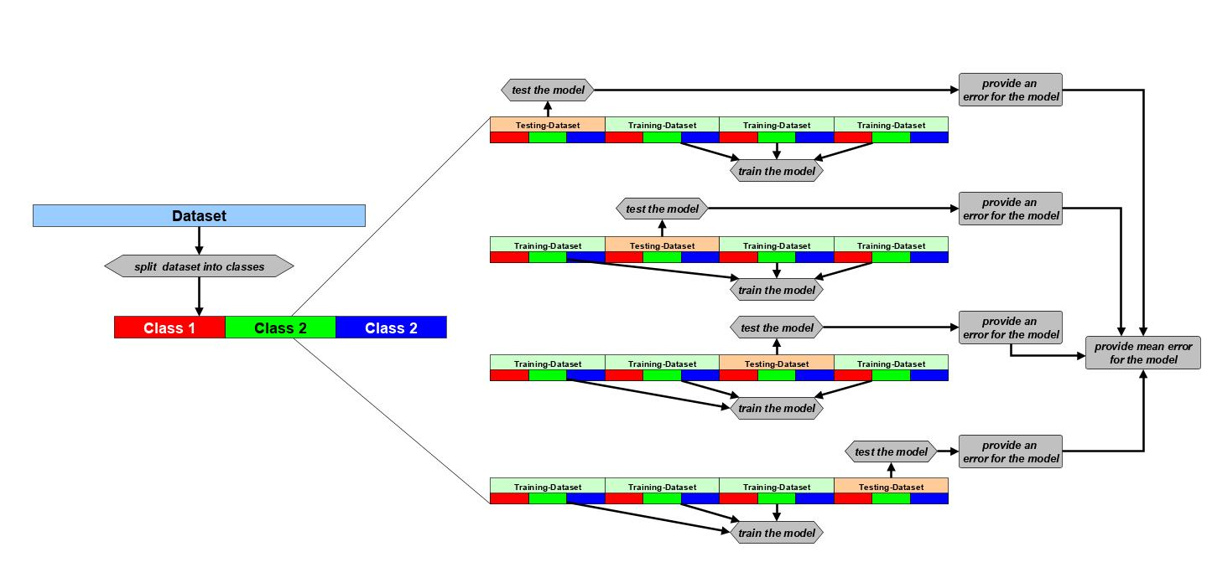

Slide 13
Leave-One-Out Methode
Eine extreme Variante des k-Fold Methode bei der k fast der Gesamtanzahl der Observationen entspricht (k = n-1)
  Die Teilmenge zum Testen des Modells enthält also genau eine Observation während das Modell mit allen übrigen Observationen getestet wird
    Der Rechenaufwand ist dementsprechend deutlich höher

Slide 14
Leave-P-Out Methode
Eine Variante der Leave-One-Out Methode
  K wird hier so gewählt das nicht eine Observation sondern p Observationen zum Testen und die Übrigen zum Trainieren des Modells genutzt werden
    Über die Wahl von p kann der Rechenaufwand reduziert werden

Slide 15
Exhaustive Methode
Die Rechenaufwendigste Methode zur Kreuzvalidierung
  Hier werden alle möglichen Aufteilungen der Menge von Observationen betrachtet
  Diese Variante ist am rechenaufwendigsten und daher ineffizient

Slide 16
Vielen Dank für eure Aufmerksamkeit!
Fragen?

